Slide 1
بسم‌الله الرحمن الرحیم
به نام آنکه جان را فکرت آموخت

Slide 2
مدیریت سبد اوراق قرضه با استفاده از برنامه‌ریزی تصادفی Bond Portfolio Management Using Stochastic Programming
حسین عبده تبریزی
میثم رادپور
دانشکدۀ حسابداری و مدیریت دانشگاه تهران،، فروردین ماه سال 93

Slide 3
برنامه‌ریزی ریاضی در شرایط عدم‌اطمینان
مالی و عدم‌اطمینان
رویکردهای مواجه با عدم‌اطمینان
برنامه‌ریزی تصادفق در مقابل برنامه‌ریزی قطعی

Slide 4
مالی و عدم‌اطمینان
اغلب مدل‌های مالی شامل عدم‌اطمینان هستند:
بهینه‌سازی سبد اوراق بهادار با استفاده از مدل میانگین-واریانس مارکویتز
بهینه‌سازی سبد اوراق بهادار با استفاده از مدل میانگین مطلق انحرافات کونو و یامازاکی ((Konno and Yamazaki
مدل قیمت‌گذاری اختیارمعامله
مدل برنامه‌ریزی عددصحیح برای ساختن صندوق شاخص

Slide 5
مواجه با عدم‌اطمینان
روش غیرمستقیم
در تمامی مدل‌های یادشده عدم‌اطمینان از طریق ایجاد مدلی قطعی ادراه می‌شود؛ مدلی ریاضی که تلویحاً برخی ویژگی‌های تصادفی موجود در این مسائل را لحاظ می‌کند.
روش مستقیم
روش مستقیم مواجهه با عدم‌اطمینان، ایجاد چارچوبی برای مدل‌سازی است؛ چارچوبی که اجازه می‌دهد عدم‌اطمینان تصریحاً مدل‌سازی شود. (وارد مدل شود)

Slide 6
چارچوب‌‌های مدل‌سازی عدم‌اطمینان
چارچوب‌های متعددی برای مدل‌سازی عدم‌اطمینان موجودند. دو مورد رایج عبارتند از:
Robust Optimization
Stochastic Programming
عدم‌اطمینانی که در هر دوی این چارچوب‌ها مدل‌سازی می‌شود عدم‌اطمینان در پارامترهای ورودی است.

Slide 7
برنامه‌ریزی قطعی در مقابل تصادفی
برنامه‌ریزی قطعی
deterministic programming
برنامه‌ریزی تصادفی
stochastic programming

Slide 8
عدم اطمینان و برنامه‌ریزی تصادفی
در دنیای واقعی، پارامترهای مسائل بهینه‌سازی عموماً با عدم‌اطمینان همراهند.
برنامه‌ریزی تصادفی چارچوبی است برای مدل‌سازی مسائل بهینه‌سازی‌ای که با عدم‌اطمینان همراهند.
برنامه‌ریزی تصادفی از توزیع احتمال پارامترهای نامطمئن برای مدل‌سازی و حل مسائل بهینه‎سازی بهره می‌گیرد.

Slide 9
برنامه‌ریزی تصادفی
تعریف
برنامه‌ریزی تصادفی همان‌طور که از نامش پیداست، نوعی برنامه‌ریزی ریاضی (خطی، عدد صحیح، ترکیبی، غیرخطی) است، با این ویژگی که داده‌های آن شامل عنصر تصادفی اند.
در برنامه‌ریزی تصادفی فرض می‌شود که داده‌ها (پارامترهای) نامعلوم متغیرهایی تصادفی اند که توزیع احتمال مشخصی دارند. از این اطلاعات برای تبدیل برنامه‌ریزی تصادفی به معادل قطعی (deterministic equivalent) استفاده می‌شود.

Slide 10
عدم‌اطمینان
عدم‌اطمینان با فضای نمونه Ω، تشریح می‌شود.
در برنامه‌ریزی تصادفی Ω اغلب مجموعه‌ای محدود است.
احتمالات مربوط به این مجموعه محدودیت‌های زیر را برآورده می‌سازد:

Slide 11
عدم‌اطمینان: مثال
اگر دو بار سکه را پرتاب کنیم:
Ω شامل مجموعه‌ای به شرج ذیل است:
احتمالات مربوط به هر عضو این مجموعه برابر است با:
$$1/4$$
Ω شامل مجموعه‌ای به شرج ذیل است:
احتمالات مربوط به هر عضو این مجموعه برابر است با:
1⁄4

Slide 12
انواع برنامه‌‌ریزی تصادفی (I)
برنامه‌ریزی تصادفی با محدودیت‌های احتمالی (شانسی)
with probabilistic (chance) constraints
برنامه‌ریزی تصادفی با دستاویز
with recourse

Slide 13
انواع برنامه‌‌ریزی تصادفی (II)
انواع برنامه‌ریزی تصادفی بر اساس رویکردهای مواجهه با محدودیت‌های برنامه نام‌گذاری شده‌اند.
برنامه‌ریزی تصادفی با محدودیت‌های احتمالی
محدودیت‌ها در سطح اطمینان مشخصی برآورده می‌شوند.
برنامه‌ریزی تصادفی با دستاویز
تخطی از محدودیت‌ها مشمول جریمه می‌شود.

Slide 14
برنامه‌ریزی تصادفی با محدودیت‌های احتمالی
مثال: برنامه‌ریزی خطی با دو تاس

Slide 15
عدم‌اطمینان در پرتاب تاس
فرض کنید دو تاس در اختیار داریم: نتیجه‌ی حاصل از پرتاب یکی از تاس‌ها را با a₁ و دیگری را با a₂ نمایش می‌دهیم.
با فرض این‌که هر دو تاس سالم ‌اند، برای a₁ و a₂ توزیع‌ احتمال گسسته‌ای به شرح ذیل خواهیم داشت:
a₁=i (i=1,...,6) with probability 1/6
a₂=j (j=1,...,6) with probability 1/6

Slide 16
برنامه‌ریزی خطی با محدودیت‌های احتمای
حال برنامه‌ریزی خطی زیر با دو متغیر و یک محدودیت را در نظر بگیرید:
این برنامه‌ریزی خطی چه تعبیری دارد؟ اگر a₁ و a₂ اعداد معینی بودند، این برنامه‌ریزی تعبیر مشخصی داشت، اما این‌گونه نیست.
minimize 5x+6y
subject to: a₁x + a₂y >= 3
x,y >= 0

Slide 17
معادل قطعی برنامه‌ریزی تصادفی
این برنامه‌ریزی خطی را می‌توان این‌گونه تعبیر کرد: ما می‌خواهیم محدودیت a₁x + a₂y >= 3 برای تمامی مقادیر ممکن a₁ و a₂ برقرار باشد. بدین‌ترتیب برنامه‌ریزی خطی قطعی‌ای با دو متغیر و 36محدودیت خواهیم داشت:
minimize 5x+6y
subject to: ix + jy >= 3 i=1,...,6 j=1,...,6
x,y >= 0

Slide 18
ناحیه‌ی موجه و جواب بهینه
ناحیه‌ی موجه این برنامه‌ریزی تصادفی به شرح ذیل است. بدین ترتیب جواب برنامه‌ریزی خطی عبارت است از:
x=3, y=0
(0,3) Z=18
(3,0) Z=15

Slide 19
لحاظ سطح اطمینان برای محدودیت
حال اگر به جای این‌که اصرار داشته باشیم که محدودیت یادشده برای برای تمامی مقادیر a₁ و a₂ برقرار باشد، برای سطح اطمینان معینی مانند مثلاً 95 درصد برقرار باشد، خواهیم داشت:
minimize 5x+6y
subject to: Prob(a₁x + a₂y >= 3) >= 1-alpha
x,y >= 0

Slide 20
ناحیه‌ی موجه و جواب بهینه در سطح اطمینان 95 درصد
بدین ترتیب در سطح اطمینان 95 درصد جواب برنامه‌ریزی خطی عبارت است از:
x=1, y=1
(0,3) Z=18

Slide 21
برنامه‌ریزی تصادفی با دستاویز
برنامه‌ریزی تصادفی دو مرحله‌ای
مثال: برنامه‌ریزی خطی تولید
مدل عمومی برنامه‌ریزی تصادفی دو مرحله‌ای

Slide 22
انواع متغیرهای تصمیم
متغیرهای پیشبینانه (anticipative variables)
به تصمیم‌هایی مربوط می‌شوند که باید این‌جا و اکنون (here and now) اخذ شوند؛ تصمیماتی که به مشاهدات آتی یا به‌عبارتی به تحقق پارامترهای تصادفی بستگی ندارند. به بیان دیگر این متغیرها، تصمیماتی را شامل می‌شوند که باید قبل از رفع عدم‌اطمینان اخذ شوند. تمامی برنامه‌های تصادفی شامل متغیرهای پیشبینانه اند.
متغیرهای انطباقی (adoptive variables)
به تصمیم‌های صبر کن و نظاره کن (wait and see) مربوط می‌شوند؛ تصمیماتی که بعد از تحقق قسمتی (یا گاهی اوقات کل) پارامترهای تصادفی اخذ می‌شوند. به بیان دیگر این متغیرها، تصمیماتی را شامل می‌شوند که باید بعد از رفع عدم‌اطمینان اخذ شوند.

Slide 23
برنامه‌‌ریزی تصادفی با دستاویز
متغیرهای پیشبینانه
متغیرهای انطباقی
برنامه‌‌‌ریزی تصادفی با دستاویز

Slide 24
ویژگی‌های مدل‌های دستاویز
مدل‌های دستاویز به‌طورآشکار مفهوم زمان را شامل می‌شوند.
در این مدل‌ها عدم‌اطمینان طی مراحل گسسته‌ی زمانی رفع می‌شود.
حل این برنامه‌های تصادفی در واقع تنها شامل یافتن مقادیر بهینه‌ی متغیرهای پیشبینانه است.
بعد از این‌که بخشی از عدم‌اطمینان رفع شد برنامه‌ی تصادفی دیگری داریم که در آن متغیرهایی که قبلاً انطباقی لحاظ می‌شدند، به پیشبینانه بدل می‌شود.

Slide 25
ساده‌ترین شکل برنامه‌ریزی تصادفی با دستاویز
در مرحله‌ی اول تصمیمی می‌گیریم.
مرحله‌ی اول
در مرحله‌ی دوم شاهد تحقق عنصر تصادفی مسأله هستیم، و مجازیم برای اجتناب از این‌که در ناحیه‌ی غیرموجه قرار بگیریم، تصمیمات دیگری اتخاذ کنیم.
مرحله‌ی دوم

Slide 26
برنامه‌ریزی خطی تولید(I)
فرض کنید باید در مورد تعداد تولید کالای X تصمیم بگیریم. کالای X به‌منظور تأمین تقاضای مشتریان در دوره‌ی زمانی بعدی تولید می‌شود و تولید هر واحد X هزینه‌ای معادل دو دلار به همراه دارد. تقاضای مشتریان تصادفی است و توزیع گسسته‌ی D_{s} با احتمال p_{s} (s=1,...,S) دارد. درواقع تعداد S سناریو برای تقاضای آتی داریم.

Slide 27
برنامه‌ریزی خطی تولید(II)
تقاضای مشتریان باید برآورده شود. ما از این امکان برخورداریم که برای تأمین تقاضای واقعی مشتریان، کالای X را از تأمین‌کننده‌ی خارجی بخریم. این خرید برای هر واحد کالای X سه دلار هزینه به بار می‌آورد. یعنی اگر تقاضای مشتریان از تولید فراتر رود، می‌توانیم به منبع دیگری از عرضه‌ی کالای X متوسل (recourse) شویم.
در حال حاضر چقدر باید تولید کنیم، در حالی‌که تقاضای آتی مشتریان را نمی‌دانیم؟

Slide 28
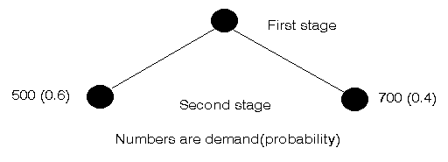
توزیع احتمال تقاضا: دو سناریو
فرض کنید توزیع احتمال تقاضای آتی مشتریان به صورت زیر است:
S=2 and D₁=500, p₁=0.6; D₂=700, p₂=0.4

Slide 29
راه حل گمراه‌کننده
پاسخ بهینه مقدار موردانتظار تقاضاست.
پاسخ بهینه، مقدار موردانتظار تقاضا یعنی x=580 نیست.
پاسخ بهینه از طریق برنامه‌ریزی تصادفی به‌دست می‌آید.
این دو پاسخ بسته به مقادیر پارامترهای مسأله (هزینه‌ی تولید و هزینه‌ی خرید) ممکن بسیار متفاوت باشند.

Slide 30
مراحل
یک راه پرداختن به این مسأله‌ی دو مرحله‌ای به‌صورت زیر است:
در مورد تعداد تولید تصمیم می‌گیریم.
مرحله‌ی اول: عمل
تحقق عنصر تصادفی (تقاضای مشتریان) را مشاهده کنید.
مرحله‌ی واسط: مشاهده
در بر اساس تقاضای مشاهده‌شده تصمیم‌های دیگری اخذ کنید.
مرحله‌ی دوم: عکس‌العمل

Slide 31
متغیرها
متغیرهای تصمیم
تعداد واحد کالای X که در حال حاضر (مرحله‌ی اول) تولید می‌شود.
x₁مرحله‌ی اول:
: تعداد واحد کالای X که در مرحله‌ی دوم با تحقق تصادفی سناریوهای تقاضا یعنی Ds (s=1,...,S) خریداری می‌شود.
y2s مرحله‌ی دوم:
31

Slide 32
برنامه‌ی تصادفی
برنامه‌‌ی تصادفی این مسأله به شرح زیر است:
minimize 2x₁ + Σp_{s}(3y_{2s})
subject to x₁ + y_{2s} >= D_{s} s=1,...,S
x₁ >= 0
y_{2s} >= 0 s=1,...,S

Slide 33
تعبیر برنامه‌ریزی تصادفی تولید
حل این برنامه‌ی تصادفی به ما می‌گوید:
مقداری برای x₁ به‌دست می‌آوریم که مقدار تولید موردنیاز در زمان حال است.
هم‌چنین مجموعه‌ای از مقادیر برایy_{2s} به‌دست می‌آوریم. یعنی به ازای هر سناریوی تقاضای مشتری (S سناریو) یک مقدار برای y_{2s} به‌دست می‌آوریم.
وقتی تقاضای مشتری معلوم می‌شود (یعنی به محض این‌که یک سناریو از تقاضای تصادفی محقق می‌شود) دیگر سناریوها نامربوط می‌شوند.

Slide 34
برنامه‌ریزی تصادفی دو مرحله‌ای
خلاصه
تصمیم‎‌های مرحله‌ی یک را اتخاذ کنید، در این زمان تنها توزیع احتمال متغیرهای تصادفی را می‌دانیم.
برای حفظ موجه‌بودن محدودیت‌ها متغیرهای مرحله‌ی دو را دستاویز قرار دهید، این متغیرها به ازای مقادیر مختلف متغیر تصادفی، مقادیر مختلفی به خود می‌گیرند.
هزینه‌ی موردانتظار کل را کمینه کنید. این هزینه شامل مجموع هزینه‌های قطعی تصمیم‌های مرحله‌ی یک و هزینه‌های موردانتظار تصمیم‌های مرحله‌ی دو است.

Slide 35
جواب بهینه
بدین ترتیب جواب برنامه‌ریزی تصادفی عبارت است از: x=500

Slide 36
سناریوی بدترین حالت
اغلب در برنامه‌ریزی تصادفی سناریوی بدترین حالت را بررسی می‌کنیم.: در این حالت باید 700 واحد از کالای X تولید کنیم.

Slide 37
شکل عمومی برنامه‌ریزی تصادفی
برنامه‌ریزی تصادفی دو مرحله‌ای با دستاویز: رویکرد نمایش برداری
رخداد تصادفی
بردار متغیرهای تصمیم مرحله‌ی اول
بردار متغیرهای تصمیم مرحله‌ی دوم (متغیرهای دستاویز)
محدودیت‌های قطعی برای متغیرهای تصمیم مرحله‌ی اول
محدودیت‌های تصادفی رابط متغیرهای دستاویز و متغیرهای تصمیم مرحله‌ی اول

Slide 38
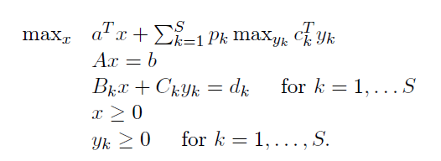
شکل عمومی برنامه‌ریزی تصادفی
برنامه‌ریزی تصادفی دو مرحله‌ای با دستاویز: رویکرد نمایش مبتنی بر سناریو
برای هر سناریوی k یک بردار متغیر تصمیم مرحله‌ی دوم وجود دارد.
مقدار بیشینه‌ی تابع هدف از طریق بهینه‌سازی تمامی متغیرهای تصمیم مرحله اول و دوم حاصل می‌شود.

Slide 39
شکل عمومی برنامه‌ریزی تصادفی
برنامه‌ریزی تصادفی دو مرحله‌ای با دستاویز: معادل قطعی
این مسأله تعداد S نسخه از متغیرهای تصمیم مرحله‌ی دوم را دارد.

Slide 40
برنامه‌ریزی تصادفی با دستاویز
برنامه‌ریزی تصادفی سه مرحله‌ای
مثال: برنامه‌ریزی خطی تولید

Slide 41
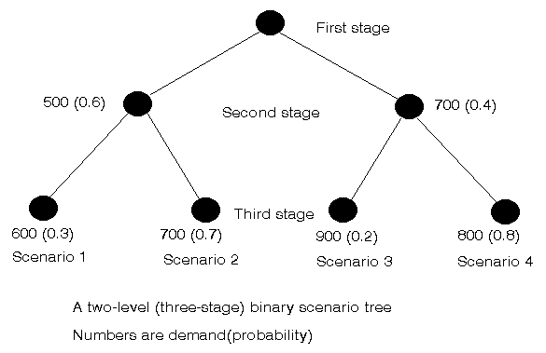
برنامه‌ریزی خطی تولید: مراحل (سه مرحله)

Slide 42
مراحل برنامه‌ریزی تولید
مراحل برنامه‌ریزی تصادفی
در مرحله‌ی اول: تصمیم‌گیری در مورد مقدار تولید- x₁
در مرحله‌ی دوم: تحقق مقدار عنصر تصادفی (تقاضا)
تصمیم‌گیری در مورد مقادیر متغیرهای دستاویز- y_{2s}
تصمیم‌گیری در مورد مقدار تولید- x_{2s}
در مرحله‌ی سوم: تحقق مقدار عنصر تصادفی (تقاضا)
تصمیم‌گیری در مورد مقادیر متغیرهای دستاویز y_{3s}

Slide 43
محدودیت‌ها
لحاظ محدودیت‌ها
در مرحله‌ی اول برای تضمین تقاضا خواهیم داشت:
x₁ + y_{2s} >= 500 (s=1,2)
x₁ + y_{2s} >= 700 (s=3,4)
در مرحله‌ی دوم موجودی‌ای برای تأمین تقاضای اضافی مشتریان باقی می‌ماند، این موجودی به‌علاوه‌ی میزان تولید در مرحله‌ی دوم به‌علاوه‌ی میزان خرید باید بزرگ‌تر یا مساوی میزان تقاضا در مرحله‌ی سوم باشد:
x₁ + y_{2s} - 500 + x_{2s} + y_{3s} >= 600 (s=1)
x₁ + y_{2s} - 500 + x_{2s} + y_{3s} >= 700 (s=2)
x₁ + y_{2s} - 700 + x_{2s} + y_{3s} >= 900 (s=3)
x₁ + y_{2s} - 700 + x_{2s} + y_{3s} >= 800 (s=4)

Slide 44
محدودیت‌های پیش‌بینی ناپذیری
محدودیت‌های پیش‌بینی ناپذیری
سناریوهایی که گذشته‌ی مشترکی دارند، مجموعه تصمیم‌های مشابهی دارند:

Slide 45
محدودیت‌های پیش‌بینی ناپذیری
برای سناریوهای 1 و 2 در مرحله‌ی دوم:
y₂₁=y₂₂
x₂₁=x₂₂
برای سناریوهای 3 و 4 در مرحله‌ی دوم:
y₂₃=y₂₄
x₂₃=x₂₄

Slide 46
برنامه‌ریزی تصادفی تولید
تابع هدف
محدودیت‌ها
minimize 2x₁ + 0.18(2x₂₁ + 3y₂₁ + 3y₃₁)
+ 0.42(2x₂₂ + 3y₂₂ + 3y₃₂)
+ 0.08(2x₂₃ + 3y₂₃ + 3y₃₃)
+ 0.32(2x₂₄ + 3y₂₄ + 3y₃₄)
subject to
x₁ + y_{2s} >= 500 (s=1,2)
x₁ + y_{2s} >= 700 (s=3,4)
x₁ + y_{2s} - 500 + x_{2s} + y_{3s} >= 600 (s=1)
x₁ + y_{2s} - 500 + x_{2s} + y_{3s} >= 700 (s=2)
x₁ + y_{2s} - 700 + x_{2s} + y_{3s} >= 900 (s=3)
x₁ + y_{2s} - 700 + x_{2s} + y_{3s} >= 800 (s=4)
y₂₁=y₂₂
x₂₁=x₂₂
y₂₃=y₂₄
x₂₃=x₂₄
all variables >=0

Slide 47
جواب بهینه
با حل این برنامه‌ریزی تصادفی به این نتیجه می‌رسیم که باید در حال حاضر 700 واحد تولید کنیم.

Slide 48
برنامه‌ریزی تصادفی در مالی
برنامه‌ریزی تصادفی دو مرحله‌ای
مثال: مدیریت سبد اوراق قرضه

Slide 49
کاربردهای عملی: مدل مدیریت دارایی-بدهی (I)
شرکت Russell-Yasuda Kasai هفتمین شرکت بزرگ بیمه‌ی اموال و حوادث در دنیاست.
ارزش دارایی‌های شرکت بیش از 3.47 تریلیون یوآن است.
ساختار بدهی‌های شرکت پیچیده است. شرکت به‌دنبال ابزاری است که با لحاظ محدودیت‌های مدیریت دارایی، درآمد حاصل از دارایی‌هایش را بیشینه کند.
شرکت متخصصانی را استخدام می‌کند تا با استفاده از مدل مدیریت دارایی-بدهی مبتنی بر برنامه‌ریزی تصادفی چندمرحله‌ای هدف خود را محقق سازد.

Slide 50
کاربردهای عملی: مدل مدیریت دارایی-بدهی (II)
تصمیمات
مقادیر سرمایه‌گذاری در دارایی‌های مختلف
رخدادهای تصادفی
بازده سرمایه‌گذاری هر دارایی
پرداخت‌های مربوط به تعهدات (liabilities)
محدودیت‌ها
محدودیت‌های تخصیص دارایی
محدودیت‌های وام‌گیری
محدودیت‌های مربوط به تعهدات (liabilities)

Slide 51
کاربردهای عملی: مدل مدیریت دارایی-بدهی (III)
ارزیابی عملکرد مدل
در مقایسه با معیار عملکردی که شرکت برای ارزیابی ارزش افزوده‌ی مدل ایجاد کرده بود، مدل یادشده 9.5 میلیارد یوآن درآمد سالانه‌ی شرکت را افزایش می‌داد.

Slide 52
مسأله‌ی مدیریت سبد اوراق قرضه
تصمیمات
مقادیر سرمایه‌گذاری در اوراق قرضه‌ی مختلف
رخدادهای تصادفی
تغییرات نرخ بهره
محدودیت‌ها
محدودیت‌های موجودی
محدودیت‌های بودجه
دیرش

Slide 53
برنامه‌ریزی تصادفی مدیریت اوراق قرضه
تابع هدف

Slide 54
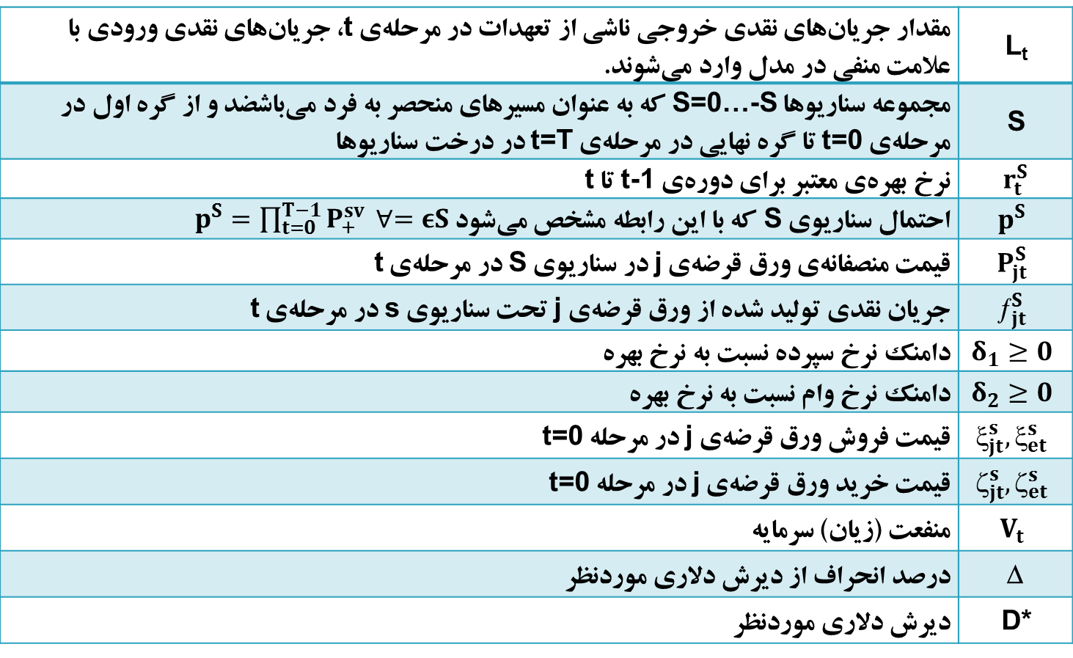
پارامترها
L_{t} | مقدار جریان‌های نقدی خروجی ناشی از تعهدات در مرحله‌ی t، جریان‌های نقدی ورودی با علامت منفی در مدل وارد می‌شوند.
S | مجموعه سناریوها S=0…-S که به عنوان مسیرهای منحصر به فرد می‌باشضد و از گره اول در مرحله‌ی t=0 تا گره نهایی در مرحله‌ی t=T در درخت سناریوها
$$r_{t}^{S}$$ | نرخ بهره‌ی معتبر برای دوره‌ی t-1 تا t
$$p^{S}$$ | احتمال سناریوی S که با این رابطه مشخص می‌شود $p^{S}=\prod_{t=0}^{T−1}{P_{+}^{sv}} ∀=εS$
$$P_{jt}^{S}$$ | قیمت منصفانه‌ی ورق قرضه‌ی j در سناریوی S در مرحله‌ی t
$$_{jt}^{S}$$ | جریان نقدی تولید شده از ورق قرضه‌ی j تحت سناریوی s در مرحله‌ی t
$$δ_{1}≥0$$ | دامنک نرخ سپرده نسبت به نرخ بهره
$$δ_{2}≥0$$ | دامنک نرخ وام نسبت به نرخ بهره
$$_{jt}^{s},_{et}^{s}$$ | قیمت فروش ورق قرضه‌ی j در مرحله t=0
$$_{jt}^{s},_{et}^{s}$$ | قیمت خرید ورق قرضه‌ی j در مرحله t=0
$$V_{t}$$ | منفعت (زیان) سرمایه
Δ | درصد انحراف از دیرش دلاری موردنظر
D* | دیرش دلاری موردنظر

Slide 55
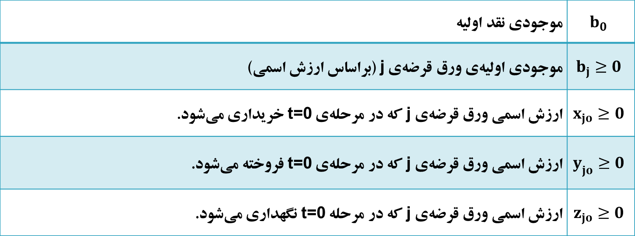
متغیرهای تصمیم مرحله‌ی اول
$$b_{0}$$ | موجودی نقد اولیه
$$b_{j}≥0$$ | موجودی اولیه‌ی ورق قرضه‌ی j (براساس ارزش اسمی)
$$x_{jo}≥0$$ | ارزش اسمی ورق قرضه‌ی j که در مرحله‌ی t=0 خریداری می‌شود.
$$y_{jo}≥0$$ | ارزش اسمی ورق قرضه‌ی j که در مرحله‌ی t=0 فروخته می‌شود.
$$z_{jo}≥0$$ | ارزش اسمی ورق قرضه‌ی j که در مرحله t=0‌ نگهداری می‌شود.

Slide 56
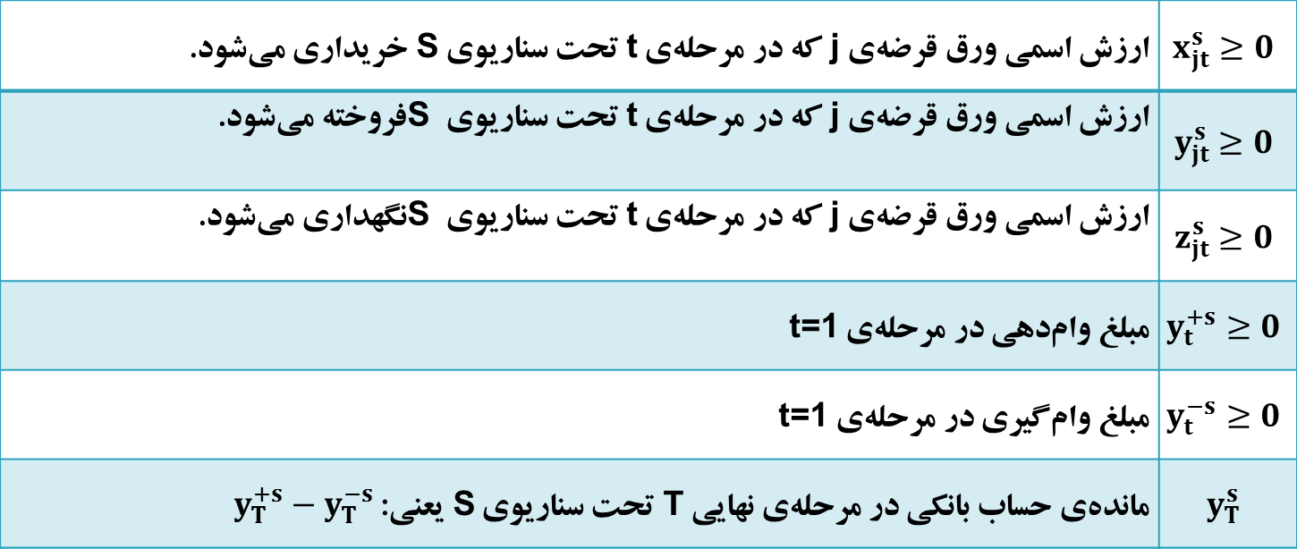
متغیرهای تصمیم مرحله‌ی دوم
$$x_{jt}^{s}≥0$$ | ارزش اسمی ورق قرضه‌ی j که در مرحله‌ی t تحت سناریوی S خریداری می‌شود.
$$y_{jt}^{s}≥0$$ | ارزش اسمی ورق قرضه‌ی j که در مرحله‌ی t تحت سناریوی S فروخته می‌شود.
$$z_{jt}^{s}≥0$$ | ارزش اسمی ورق قرضه‌ی j که در مرحله‌ی t تحت سناریوی S نگهداری می‌شود.
$$y_{t}^{+s}≥0$$ | مبلغ وام‌دهی در مرحله‌ی t=1
$$y_{t}^{−s}≥0$$ | مبلغ وام‌گیری در مرحله‌ی t=1
$$y_{T}^{s}$$ | مانده‌ی حساب بانکی در مرحله‌ی نهایی T تحت سناریوی S یعنی: $y_{T}^{+s}−y_{T}^{−s}$

Slide 57
محدودیت موجودی مرحله‌ی اول
متغیرهای تصمیم مرحله‌ی اول باید محدودیت موجودی زیر را تأمین کنند.

Slide 58
محدودیت بودجه مرحله‌ی اول
متغیرهای تصمیم مرحله‌ی اول باید محدودیت بودجه‌ی زیر را تأمین کنند.

Slide 59
محدودیت موجودی مرحله‌ی دوم
متغیرهای تصمیم مرحله‌ی دوم باید محدودیت موجودی زیر را تأمین کنند.

Slide 60
محدودیت بودجه‌ی مرحله‌ی دوم
متغیرهای تصمیم مرحله‌ی دوم باید محدودیت بودجه‌ی زیر را تأمین کنند.

Slide 61
سایر محدودیت‌های اختیاری
محدودیت زیان یا منفعت سرمایه‌ی اوراق قرضه
محدودیت دیرش اوراق قرضه
که
و

Slide 62
سایر محدودیت‌ها

Slide 63
با تشکر

